Slide 1
Serviço de Proteção Social Especial para Pessoas com Deficiência, Pessoas Idosas e suas famílias UNIDADE CENTRO DIA ADULTO
Ministério da Cidadania
Secretaria Nacional de Assistência Social - SNAS
Departamento de Proteção Social Especial - DPSE

Slide 2
CONCEITOS E CONCEPÇÕES SOBRE SITUAÇÃO DE DEPENDENCIA
Aumento das situações de dependência nas famílias devido: ao envelhecimento populacional; velhice do envelhecimento (+ de 80 anos), doenças crônicas controláveis, presença de pessoas com deficiência
O AUMENTO DAS SITUAÇÕES DE DEPENDÊNCIA E A REDUÇÃO DA OFERTA DE CUIDADOS NA FAMÍLIA devido:
envelhecimento populacional;
reduzido número de filhos nas famílias;
novas dinâmicas e arranjos familiares;
mulheres inseridas no mercado de trabalho, etc.
Convivência com a extrema pobreza;
Desassistência de serviços essenciais no território;
Impossibilidade de conciliar cuidados familiares e trabalho;
Isolamento social de Cuidados e Cuidadores;
Ausência ou precariedade de cuidados familiares;
Negligência; maus tratos; abandono; violência física e psicológica;
Vivendo em instituições de longa permanência, etc.
A SITUAÇÃO DE DEPENDÊNCIA é considerada como um RISCO SOCIAL por violação de direitos considerando os agravos:
O RISCO PELO AUMENTO NA SITUAÇÃO DE DEPENDÊNCIA E A REDUÇÃO DA OFERTA DE CUIDADOS FAMILIARES - DEMANDA AMPLIAÇÃO DA PROTEÇÃO SOCIAL DO ESTADO E IMPÕE NOVOS DESAFIOS PARA A OFERTA DE SERVIÇOS DAS DISTINTAS POLÍTICAS E BENEFÍCIOS.

Slide 3
CONCEITOS E CONCEPÇÕES SOBRE AS PROTEÇÕES NO SUAS
AS PROTEÇÕES SOCIAIS DAS PESSOAS COM DEFICIÊNCIA E OU IDOSAS, NO ENFRENTAMENTO DO RISCO POR VIOLAÇÃO DE DIREITOS, EM VIRTUDE DAS SITUAÇÕES DE DEPENDÊNCIA, TEM POR OBJETIVOS:
Ofertar Cuidados complementares aos familiares;
Prevenir isolamento de Cuidados e Cuidadores familiares;
Fortalecer vínculos familiares, sociais e comunitários;
Prevenir negligências e institucionalizações;
Contribuir para a construção da autonomias e independência;
Superar barreiras de participação social;
Apoiar às famílias no fortalecimento da sua função protetiva.
CATÁLOGO DE SERVIÇOS E PRESTAÇÕES Rede de Convivência, Cuidados e Proteção Social NO SUAS
Serviço de Proteção Social Básica (CRAS/PAIF/Serviço de Convivência/Domicílio);
Serviço de Proteção Social Especial - nos CREAS/Centros-dia/Unidades de Referência e Domicilio;
Benefícios monetários - BPC LOAS/ Benefícios Eventuais/PBF;
Acolhimento em Residências Inclusivas.

Slide 4
AS PROTEÇÕES ORGANIZADAS PELO SUAS
A PNAS/SUAS - oferta um conjunto de proteções com o objetivo de afiançar seguranças de:
Renda, apoio e auxílios - (BPC , Benefícios Eventuais, PBF);
Convívio e/ou vivência familiar;
Desenvolvimento da autonomia.
Serviços tipificados, descentralizados nos Municípios, DF e Regionalizados (Estados),
Cofinanciados: União, DF, Estados e Municípios
Proteção Social Básica PSB - (CRAS/PAIF) – presta serviços que protegem famílias em situação de vulnerabilidade no território: CRAS/PAIF; Visitas Domiciliares; (Cadastro Único, Acesso ao BPC/LOAS, Bolsa Família); Serviços de Convivência e Fortalecimento de Vínculos; Serviço de Proteção Social Básica no domicílio para Pessoas com Deficiência e suas famílias.
Proteção Social Especial PSE - (CREAS/PAEFI) – presta atendimento especializado a famílias e indivíduos nas situações de risco e/ou direitos violados (algum grau de dependência – risco):
PSE Média Complexidade – Serviço de Proteção Social Especial para Pessoas com Deficiência, pessoas idosas com algum grau de dependência e suas famílias.
PSE Alta Complexidade - Acolhimento em distintas unidades/Residências Inclusivas.

Slide 5
SERVIÇO DE PROTEÇÃO SOCIAL ESPECIAL PARA PESSOAS COM DEFICIÊNCIA, PESSOAS IDOSAS E SUAS FAMÍLIA
PODE SER ORGANIZADO POR CICLOS DE VIDA:
CRIANÇAS E JOVENS COM DEFICIÊNCIA
PESSOAS ADULTAS COM DEFICIÊNCIA
PESSOA IDOSAS COM DEFICIÊNCIA E OU ALGUM GRAU DE DEPENDENCIA
O SERVIÇO PODE SER ORGANIZADO PELO MUNCÍPIO DE ACORDO COM O PERFIL DA DEMANDA LOCAL, RECURSOS E PARCEIRAS ENVOLVIDAS, NAS UNIDADES:
CENTRO DIA
UNIDADE REFERENCIADA
DOMICÍLIO DO USUÁRIO
PELO CREAS
INDEPENDENTE DA UNIDADE DE OFERTA, O SERVIÇO PODE ORGANIZAR AÇÕES DE ACOLHIDA E ESCUTA QUALIFICADA; PLANO DE ATENDIMENTO; ATIVIDADES INSTRUMENTAIS DE PARTICIPAÇÃO SOCIAL E DE CUIADOS BÁSICOS DE VIDA DIÁRIA; ATIVIDADES ENVOLVENDO A FAMÍLIA, O DOMICILIO E A COMUNIDADE PARA AMPLIAR A CAPACIDADE DE CUIDAR DAS FAMILIAS E DOS TERRITÓRIOS, A AUTONOMIA, INDEPENDÊNCIA E PARTICIPAÇÃO SOCIAL DA DUPLA CUIDADO E CUIDADOR FAMILIAR.

Slide 6
É uma Unidade Especializada tipificada no SUAS para ofertar o Serviço de Proteção Social Especial para Pessoas com Deficiência e suas famílias;
De abrangência Municipal e do DF;
Pode ser pública estatal, execução direta do Município ou DF ou pública não estatal, quando em parceria com Entidades Sociais com vínculo SUAS.
Compete ao Município selecionar as Entidades Registradas no Conselho, realizar convênios, definir competências, valores de repasse, acompanhamento do serviço, de acordo com as Orientações Técnicas.
Como: gestão e articulação entre políticas setoriais e sistema de garantia de direitos; referenciamento das famílias nos CRAS E CREAS, dentre outras ações, são de competência da gestão pública.
Quer seja execução direta, quer indireta, é uma Unidade REFERENCIADA ao CREAS.
O QUE É
O
CENTRO- DIA
O CENTRO-DIA SER REFERENCIADO AO CREAS, IMPÕE:
Serviço alinhado com às normativas do SUAS e participação no Plano de Trabalho da Unidade;
Caráter público, gratuito, de interesse público, mesmo que ofertado em parceria com entidade social;
Atendimento ao público ao qual se destina o serviço;
Articulação para o atendimento das situações de violação de direitos dos usuários de Centro-dia nos CREAS;
Referenciamento das famílias dos usuários, nos CRAS nos territórios de origem;
Estabelecimento de compromissos, procedimentos comuns, específicos e/ou complementares;
Recebimento de apoio técnico do CREAS;
Definição de fluxos de encaminhamentos e troca de informações.

Slide 7
SERVIÇO ORGANIZADO POR CICLOS DE VIDA:
Crianças e jovens com deficiência;
Adultos com deficiência e algum grau de dependência;
Pessoas Idosas com ou sem deficiência, com algum grau de dependência;
Famílias dos usuários – Cuidadores Familiares.
Prioridade: Beneficiários do BPC e/ou inseridos no Cadúnico; Convivência com as situação de risco violências ou outras violações de direitos.
O Serviço considera o cuidador familiar como sujeito de direito à proteção social em virtude da situação de risco e violação de direitos que ele vivencia, decorrentes do(a):
Stress pela exposição à prestação de cuidados prolongados;
Alto custo decorrente da situação de dependência na família;
Dificuldades de inclusão produtiva (conciliar atividades de cuidar e trabalho);
Isolamento social;
Envelhecimento ou adoecimento do cuidador;
Negligência nos autocuidados ;
Incapacidade ou precarização de ofertar cuidados, como: negligência, maus tratos, abando, violência, institucionalização, superproteção, dentre outras.
PÚBLICO DO CENTRO-DIA

Slide 8
FORMAS DE ACESSO AO CENTRO-DIA
Formas de acesso ao CENTRO-DIA do SUAS:
Demanda espontânea da população;
Busca ativa do CRAS;
Encaminhamentos dos serviços do SUAS (CRAS/CREAS), de outros serviços no território e pelos órgãos de defesa e de garantia de direitos.

Slide 9
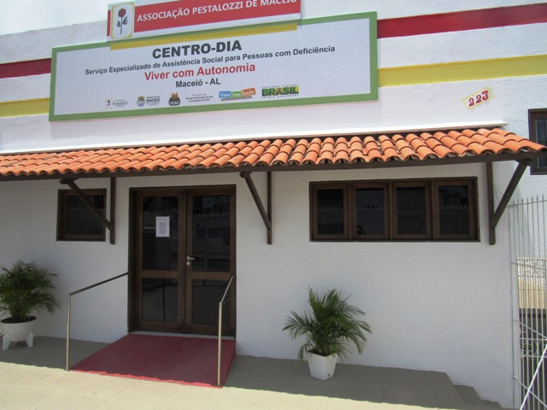
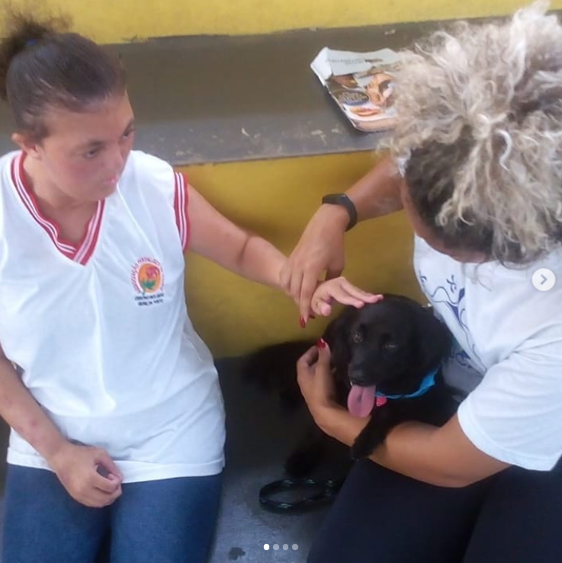
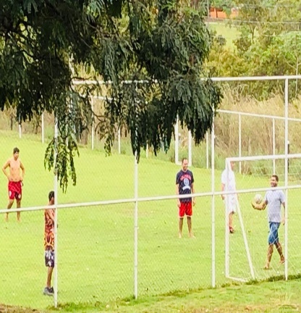
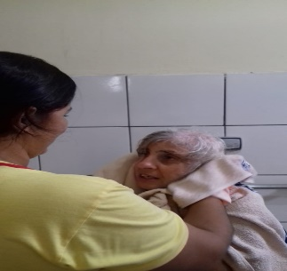
CENTRO DIA/CAPACITAÇÃO CONTINUADA/
LEITURA SOBRE O TEMA
CENTRO DIA - Serviço como tipificado no SUAS;
Executado diretamente pelo Município ou em parceria com Entidades Sociais (MROSC);
O Centro dia funciona 5 dias por semana, 10 horas por dia, inclusive no horário do almoço;
A Permanência do usuário mínima, de dois turnos por semana ou um dia integral, na semana. Definida no PLANO INDIVIDUAL OU FAMILIAR DE ATENDIMENTO;
Tem capacidade de 30 a 150 usuários por mês;
Auxilia nos deslocamentos;
UMA EQUIPE DE REFERÊNCIA - para cada grupo de 30 usuários no turno: 01 Coordenador de nível superior, 01 Assistente Social, 01 Psicólogo, 01 Terapeuta Ocupacional e 10 Cuidadores Sociais. A Equipe de Referência pode ser acrescida de outras categorias profissionais de nível superior, Resolução nº. 17/2011 do CNAS – ex: pedagogo e musicoterapeuta); outros trabalhadores, equipamento e materiais necessários aos objetivos do Serviço;

Slide 10
COMO FUNCIONA O
CENTRO-DIA
Oferta apoio ao acesso do usuário ao serviço por meio de transporte acessível ou serviço de deslocamento
Constitui Grupos de usuários com homens e mulheres, jovens e adultos com distintas deficiências (física, intelectual auditiva, visual, autismo, múltipla deficiência), homens e mulheres e em situações de vulnerabilidade e risco por violação de direitos diversificadas.
Utiliza metodologias acessíveis na locomoção, comunicação, visão e compreensão dos usuários;
Capacita os trabalhadores em educação permanente; forma grupos de estudos; participa de eventos e conta com orientação de profissionais especialistas;
Funciona em imóvel amplo e com total acessibilidade.
Conta com um Plano de Trabalho da Unidade – construído com a participação da coordenação do Centro-dia, CREAS, Entidade Parceira (se houver) e demais envolvidos que define rotinas de recebimento das demandas, avaliação dos usuários, articulação com a rede e outros procedimentos.

Slide 11
COMO AVALIAR A SITUAÇÃO DE DEPENDÊNCIA PARA ACESSO AO CENTRO-DIA
A SITUAÇÃO DE DEPENDÊNCIA
se caracteriza como um estado de caráter permanente em que se encontram as pessoas com deficiência que, por razões derivadas da deficiência e ligadas à falta o à perda de autonomia física, mental, intelectual ou sensorial, NECESSITAM DE APOIOS importantes ou da atenção de outra ou de outras pessoas para realizar atividades básicas da vida diária ou, instrumentais de autonomia e participação.
Dependência moderada: necessidade de ajuda para realizar várias atividades básicas da vida diária, pelo menos uma vez ao dia ou tem necessidades de pouco apoio para sua autonomia pessoal.
Dependência severa: necessidade de ajuda para realizar várias atividades básicas da vida diária duas ou três vezes ao dia, mas ainda não requer o apoio permanente de um cuidador ou não tem necessidades de apoio extenso para sua autonomia pessoal.
Grande dependência: necessidade de ajuda para realizar várias atividades básicas da vida diária várias vezes ao dia e, por sua perda total de autonomia física, mental, intelectual ou sensorial, necessita do apoio indispensável e contínuo de outra pessoa ou tem necessidades de apoio generalizado para sua autonomia pessoal.

Slide 12
COMO AVALIAR A SITUAÇÃO DE DEPENDÊNCIA DAS PESSOAS COM DEFICIÊNCIA/
IDOSAS
Não Existe ainda no Brasil, uma Escala Específica para Avalição de Dependência das Pessoas com Deficiências.
O Centro-dia deve valer-se de instrumentos de coleta de informação que destaquem:
O perfil das deficiências/Idade e impedimentos apresentadas;
O perfil dos apoios necessários para a convivência com autonomia nos distintos ambientes (domicílio, escola, trabalho, vida em sociedade) considerando as atividades básicas de vida diária e instrumentais de participação social;
A frequência temporal da necessidade de apoio de terceiros para atividades básicas (em horas, dias, semanas, mês) e as as áreas requeridas.
Obs.: As NECESSIDADES DE AJUDA nas situações de dependência devem considerar duas dimensões nas atividades: Básica – tarefas para autonomia na vida diária, nos autocuidados, arrumar-se, vestir-se, comer, fazer higiene pessoal, locomover-se e outras; Instrumental - desenvolvimento pessoal e social da pessoa com deficiência e seu empoderamento, como levar a vida da forma mais independente possível, favorecendo a integração e a participação do indivíduo no seu entorno e em grupos sociais; acesso à informações, documentos pessoais, à justiça, à bens e serviços; incentivo ao associativismo; participação em Conselhos de Direitos, de Controle Social, dentre outros.

Slide 13
COMO AVALIAR SITUAÇÕES DE RISCO E DIREITOS VIOLADOS
Na avaliação das situações de risco por violação de direitos e direitos violados das pessoas com deficiência e suas famílias, a equipe deve valer-se de instrumentos que considerem:
Ausência ou precariedade de cuidados familiares;
Precárias condições de oferta de cuidados; cuidador familiar idoso, doente sem capacidade de cuidar, precisando de cuidados também;
Mais de uma pessoa em situação de dependência na família, etc);
Isolamento social de Cuidados e Cuidadores;
A convivência da família com a extrema pobreza;
Desassistência de serviços essenciais no território;
Necessidade de tecnologias assistivas de convivência e autonomia;
Existência de barreiras no cotidiano (físicas, de comunicação, de transporte e de atitudes);
Situação de negligência; maus tratos; abandono; violência física e psicológica; cárcere privado, dentre outros direitos violados;
Risco de institucionalização da pessoa com deficiência e outras.

Slide 14
SOBRE AS ROTINAS DE GESTÃO NO CENTRO-DIA
Recebe e avalia a demanda valendo-se de procedimentos definidos no Plano de Trabalho da Unidade;
Atua em rede e articula-se com os serviços no território (tanto do SUAS, como educação, saúde, cultura, serviços comunitários, e outros), com os Órgãos de Garantia e de Defesa de Direitos, e outros.
Estabelece relações com os Serviço ao Sistema Único da Saúde – SUS, educação e outros para realização de agendas de trabalho conjunto e encaminhamentos;
Identifica os casos de atendimento imediato no Centro-dia;
Estabelece estratégias de apoio do Serviço às situações apresentadas com perfil de Centro-dia, mas que não integrarão o Serviço imediatamente;
Organiza atividades no Centro-dia, na Comunidade e no domicílio;
Realiza registros de acordo com os instrumentos definidos para o serviço e promove a troca de informação;
Organiza as demandas por capacitação;
Cuida para que o Centro-dia não se caracterize como um serviço totalitário e segregado.
Centro-dia em espaços compartilhados, manter a identidade do Centro-dia

Slide 15
SOBRE A ORGANIZAÇÃO DAS ATIVIDADES NO
CENTRO-DIA
As atividades são constituídas por:
Acolhida, escuta ativa e qualificada das reais demandas do usuário e sua família Elaboração conjunta de um Plano Individual e/ou Familiar de Atendimento;
Atuação interdisciplinar da equipe de referência e uso de metodologias acessíveis;
Realização de atividades não apenas no Centro-dia, mas envolvendo o domicílio, o bairro, a comunidade, clubes, cinemas, praças e outros serviços existentes no território;
Realização de visitas ao domicílio para conhecer o cotidiano do usuário e sua família e a realização de atividades de fortalecimento de vínculos, envolvendo o cuidador familiar, a família original e ampliada e a vizinhança;
Utilização de instrumentais de registros facilitadores da organização dos trabalhos como: Plano de Trabalho da Unidade; Plano Individual ou Familiar de Atendimento); Escuta qualificada – Construção de MAPs;
Troca informações com os demais parceiros;
Avaliação de resultados;
Promoção de adequações no Plano Individual ou Familiar de Atendimento.

Slide 16
SOBRE A ORGANIZAÇÃO DAS ATIVIDADES NO CENTRO-DIA
O Centro-dia oferta um conjunto variado de atividades de cuidados pessoais básicos e instrumentais e de convivência, fortalecimento de vínculos, nos espaços físicos da Unidade, na comunidade e no domicílio, previsto no Plano de Trabalho da Unidade construído a partir dos Planos Individuais e Familiares de Atendimento, incluindo:
Assessoria ao usuário em todas as atividades da vida diária;
Apoio na locomoção e nos deslocamentos;
Apoio na administração de medicamentos indicados por via oral e de uso externo, prescrito por profissionais (exceto atividades exclusivas de outras profissões);
Apoio na ingestão assistida de alimentos; na higiene e cuidados pessoais;
Orientação sobre prevenção de acidentes;
Colaboração nas práticas indicadas por profissionais dos usuários (T.O., Fonoaudiólogo, Fisioterapeuta, etc.);
Realização de atividades recreativas e ocupacionais; de promoção de saúde, cuidados e autocuidado e de promoção da inclusão social.
Os Profissionais de nível médio do SUAS na função de Cuidadores Sociais do Serviço Sociassistencial em Centro-dia – atuam em conformidade com o CBO 5162 (Profissional Cuidador que “cuida a partir dos objetivos estabelecidos por instituições especializadas, zelando pelo bem-estar, saúde, alimentação, higiene pessoal, educação, cultura, recreação e lazer da pessoa assistida”). Resolução CNAS 09/2014

Slide 17
SOBRE A ORGANIZAÇÃO DAS ATIVIDADES NO CENTRO-DIA
Realiza atividades de apoio e cuidados instrumentais de autonomia e participação social;
Organiza projetos pessoais de cuidados, autonomia e independência, ajuda a escolher atividades correlatas, individualizadas e/ ou em grupos, que favoreçam o alcance dos objetivos pactuados, a exemplo de:
Aumento da qualificação da convivência grupal, familiar, comunitária e social, fortalecimento de vínculos e das relações sociais;
Ampliação do acesso a outros serviços no território e à tecnologias assistivas de autonomia e convivência no domicílio e na comunidade;
Proteção do isolamento social, discriminação, negligência, maus tratos, abandono, violência física e psicológica e uso indevido da imagem;
Apoio e orientar aos cuidadores familiares para fortalecer o papel protetivo da família;
Apoio à inclusão produtiva das famílias para superação da situação de pobreza;
Aumento das aquisições dos usuários e ampliação da autonomia e independência para o enfrentamento das barreiras de inclusão social.

Slide 18
ESPAÇOS FÍSICOS DE FUNCIONAMENTO DO CENTRO-DIA
DEVE SER ESPECÍFICO E EXCLUSIVO (QUANDO OFERTADO EM ESPAÇOS FÍSICOS COMPARTILHADOS COM SERVIÇOS AFINS, MANTER ACESSIBILIDADE, A IDENTIDADE, OS OBJETIVOS E AS OFERTAS DO SERVIÇO SUAS

Slide 19
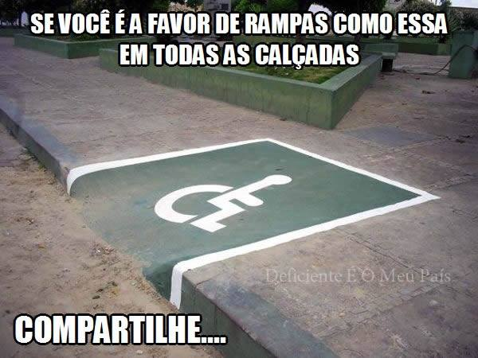
SOBRE OS ESPAÇOS FÍSICO DO CENTRO-DIA
O Centro-dia de referência deve funcionar em imóvel, exclusivo, totalmente acessível adequado ao perfil do serviço, com atenção especial para:
Placa de identificação do Centro-dia conforme modelo no site www.mds.gov.br
Localização em uma área central e de fácil acesso da população;
De aspecto geral bom, que ofereça recursos de infraestrutura e acesso a serviços como transporte;
Tamanho adequado ao serviço suficiente para propiciar conforto e comodidade aos usuários, suas famílias e aos trabalhadores;
Espaços interligados e com fluxo de acessibilidade;
Áreas amplas, limpas, de boa apresentação, claras e ventiladas.
Se o espaço físico for compartilhado com outro serviço por exemplo: saúde e educação, o Centro-dia deve ser perfeitamente identificado, com placa visível à população.
Os Serviços compartilhados não poderão se sobrepor, se contrapor, ou permitir vazios e omissão de ofertas e sim, integrar-se e articular-se na perspectiva da complementariedade e integralidade das ofertas públicas como direito de cidadania.

Slide 20
SOBRE OS ESPAÇOS FÍSICO DO CENTRO-DIA
Uma construção acessível e adequada para dar vida às Orientações Técnicas sobre o Serviço, considera:
As Normas Técnicas de Acessibilidade da ABNT - NBR 9050;
http://www.pessoacomdeficiencia.gov.br/app/sites/default/files/arquivos/%5Bfield_generico_imagens-filefield-description%5D_24.pdf;
Rampas de acesso com proteção e se tiver curva, que permita o giro de cadeiras de rodas;
Portas largas ( 80 cm) para cadeiras de roda;
Corredores largos e pisos sem desníveis para cadeiras de rodas e não escorregadios;
Se tiver piscina, que seja de profundidade média e que tenha rampa de acesso com proteção;
Banheiros, masculinos e femininos acessíveis e com sinalização;
Mobiliário acessível como mesas individuais modelo estação de trabalho;
Poucos armários de pé (preferir armários suspensos, escaninhos etc).

Slide 21
SOBRE OS ESPAÇOS FÍSICO DO CENTRO-DIA
Adota o conceito de “ambientes” incluindo:
Recepção - com mesa e algumas cadeiras não fixadas ao chão;
Uma sala da Coordenação – com mesa, modelo “estação”; armários; uma mesa redonda pequena para reunião;
Uma sala para o Apoio Administrativo do Centro-dia, Coordenação e demais funcionários - com mesa (considerar o uso de computador, telefone, xerox, etc.);
Uma sala para a Equipe Técnica – 4 pessoas, com mesas individuais modelo “estação”, uma mesa redonda pequena para a reunião da equipe, alguns armários para guarda de pertences dos profissionais (não orientamos uma sala para cada profissional de nível superior porque eles atuarão como equipe multiprofissional e novos profissionais poderão ser agregados à equipe);
Uma sala para Acolhida e Escuta Individualizada - com uma mesa redonda pequena e cadeiras (alguns usuários poderão necessitar de uma escuta mais individualizada que poderá ser agendada);
Uma sala para Suporte e Apoio dos Profissionais Cuidadores - com uma mesa redonda, algumas cadeiras e escaninhos para guarda de pertences (não orientamos mesas e cadeiras individuais);
Salas amplas - Ambientes para Múltiplas Atividades, sem especificar quais porque que poderão ser de leitura, atividades com computadores, oficinas temáticas, etc. Sugere-se duas;

Slide 22
SOBRE OS ESPAÇOS FÍSICO DO CENTRO-DIA
h) Sala maior para Atividades Comunitárias (30 lugares) com cadeiras não fixadas ao chão, que permita a montagem de ambientes de acordo com as atividades: comunitárias, em grupos, mesa grande com cadeiras em volta, etc;
i) Ambientes para períodos de Descanso e orientações como: acostar-se, levantar-se, cobrir-se, etc. Se possível, três espaços: dois, mais reservados (masculino e feminino), com algumas camas (6) e outro, de uso misto, com poltronas reclináveis, cadeiras de fio, poltronas individuais, etc. Desta forma, este último, se não estiver sendo usado, poderá ser redecorado para outras atividades. Nas áreas de descanso devem ter escaninhos para guarda dos pertences dos usuários considerando que alguns vão passar o dia todo;
j) Área do refeitório com geladeira, fogão, dispensa e armários para guarda de alimentos; mesas e cadeiras não fixadas no chão. Área para acondicionamento de material de limpeza e higiene em separado;
k) Evitar armários de pé, mesas grandes ou outros móveis grandes e fixos, porque eles diminuem os espaços e dificultam o deslocamento das pessoas.
l) Áreas externas.

Slide 23
MONITORAMANTO DO
CENTRO-DIA
ACOMPANHAMENTO E MONITORAMENTO
O ESTADO PRESTA APOIO TÉCNICO AO MUNICÍPIO, COFINANCIA O SERVIÇO E ACOMPANHA O REGULAR FUNCIONAMENTO, PRESTANDO INFORMAÇÕES AO MDS.
O MONITORAMENTO INCLUI O PLANEJAMENTO DE ETAPAS:
Definição do CREAS que vai referenciar o Centro- dia
Definição do Coordenador do serviço
Recebimento de apoio técnico do MDS e do Estado
Articulação com o SUS e Educação
Definição do Município ou DF pela execução direta ou indireta em parceria com Entidades Sociais, conforme previsto na LOAS
Assinatura de instrumentos, no caso de execução indireta (Entidade Social)
Destinação do Espaço físico para o Centro-dia
Aquisição de materiais/contratação de serviços
Contratação de pessoal de nível superior e de nível médio
Realização e/ou participação de capacitação
Referencia do Centro-dia ao SUS/ Educação e articulações no território
Identificação e Mobilização dos usuários
Definição de instrumento registro/Plano Individual ou Familiar de Atendimento
Definição de instrumento de Acompanhamento/Monitoramento
Recebimento do cofinanciamento da União e do Estado, conforme regulação
Data do inicio das atividades no Centro-dia
Qualidade as atividades desenvolvidas, aspectos positivos e desafios a serem enfrentados.

Slide 24
CENTROS-DIA IMPLANTADOS
Os Centros-dia no SUAS integraram o Eixo Inclusão Social do PLANO VIVER SEM LIMITE 20012/2014.
O SUAS deliberou a inclusão de metas por meio das Resoluções CIT 007, de 02/04/2012 e CNAS 011, de 24/04/2012 , estabelecendo:
Critérios de implantação dos 27 Centros-dia – 01 por Unidade da Federação e partilha dos recursos para Municípios e Distrito Federal;
Valores do cofinanciamento federal – FNAS para o FMAS: $ 40.000,00 por mês/por Centro-dia;
Cofinancimento dos Estados para os Municípios: 50% do valor do cofinanciamento federal – Cabe ao Estado definir a forma do cofinancimento e pactuar no Conselho: - se repasse fundo a fundo, convênio ou outro instrumento legal; -se os recursos são para despesas corrente e/ou capital; -se modelo misto: convênio para apoio na estruturação do serviço e repasse para manutenção, etc. O Estado pode usar a lógica da Resolução 3/2013 CIT (RI)- Art. 9º “Os gestores estaduais deverão apoiar o processo de implantação, conforme compromissos e responsabilidades previstos no Termo de Aceite, dentre os quais o de destinar, regularmente, recursos financeiros equivalentes a, no mínimo, 50% (cinquenta por cento) do valor mensal de referência do cofinanciamento federal para oferta do Serviço. (...). Parágrafo Único. O repasse regular de recursos estaduais de que trata o caput deve ser iniciado até o segundo mês do exercício financeiro subsequente à assinatura do Termo de Aceite) ;
Serviço implantado de acordo as Orientações Técnicas do MDS:
(1) Perguntas e Respostas e
(2) Caderno sobre Estruturação do Serviço em Centro-dia, metodologias acessíveis e instrumentais facilitadores da organização do Serviço.
O Brasil instituiu o Plano Nacional VIVER SEM LIMITE – PVSL - 2012/14, em 4 eixos:
Acesso à Educação,
Inclusão Social,
Acessibilidade e
Saúde.

Slide 25
CENTROS-DIA IMPLANTADOS – ADULTOS COM DEFICIÊCIA
Município Aceite Pagamento Inicio atividades Execução Situação
1 - João Pessoa/PB | jun/12 | em pagamento | dez/12 | Município | em funcionamento
2 - Campinas/SP | dez/12 | em pagamento | out/13 | Assoc Fissura Laboreporino | em funcionamento
3 - Belem/PA | jul/13 | em pagamento | dez/13 | Município | em funcionamento
4 - São Gonçalo/RJ | dez/12 | em pagamento | mar/14 | Município | em funcionamento
5 - São Luiz/MA | dez/12 | em pagamento | Mar/14 | Colégio São José | em funcionamento
6 - Teresina/PI | mai/13 | em pagamento | mai/2014 | APAE Teresina | em funcionamento
7 - Aracaju/SE | dez/12 | em pagamento | jun/14 | Município | em funcionamento
8 - Curitiba/PR | jun/12 | Em pagamento | mar/13 | Município | em funcionamento
9 - Caxias do Sul/RS | dez/12 | Em pagamento | ago/13 | APAE Caxias do Sul | em funcionamento
10 - Natal/RN | dez/12 | Em pagamento | mar/13 | Município | em funcionamento
11 - Campo Grande/MS | jun/12 | Em pagamento | jun/14 | Município | em funcionamento
12 - Guarapari/ES | jul/13 | Em pagamento | dez/14 | Município | em funcionamento
13 - Araguaína/TO | dez/12 | Em pagamento | jan/15 | Município | em funcionamento
14 - Cuiabá-MT | mai/13 | Em pagamento | dez/14 | Pestalozzi - Cuiaba MT | em funcionamento
15 - Fortaleza/CE | mai/13 | Em pagamento | jun/15 | Recanto Psicopedagógico da Aldoeta | Em funcionamento
16 - Joinville/SC | dez/12 | Em pagamento | jul/15 | APAE/Joinville | Em funcionamento
17 - Belo Horizonte 18 - Maceio/AL | Jun/12 Dez/ | Em pagamento Em pagamento | jun/15 abril/2016 | Entidade União dos Paraplégicos de Belo Horizonte- UNIPABE Pestalozzi/Maceió | Em funcionamento Em funcionamento

Slide 26
LEGISLAÇÃO DE REFERÊNCIA DO CENTRO -DIA
LOAS- Lei n. 8742/93; PNAS/2004; NOB RH SUAS/2006; NOB/SUAS/2012;
Tipificação Nacional dos Serviços SUAS/2009;
Caderno de Orientações Técnicas do CREAS/2011;
Resolução CNAS nº 34/2011 – Habilitação e Reabilitação da pessoa com deficiência no SUAS;
Decreto 7.612 de 17/11/2011 – Institui o Plano Nacional VIVER SEM LIMITE;
Resolução da Comissão Intergestores Tripartite CIT, nº 07, de 12/04/2012 – sobre perfil do serviço em Centro-dia no SUAS, cofinancimento federal e o cofinanciamento do Estado para Centro-dia;
Resolução CNAS nº 11, de 24 de abril de 2012 – Critérios de partilha do cofinanciamento federal para Municípios e DF para Centro-dia;
Portaria MDS nº 139/2012 – autorização de pagamento dos Centros-dia;
Resolução CIT 003/2013 – sobre Residências Inclusivas – Artigo 9º (cofinancimento do Estado para RI - pode usar como referência para cofinanciamento do Centro-dia - até o segundo mês do ano subsequente a assinatura do Termo de Aceite;

Slide 27
ORIENTAÇÕES TÉCNICAS SOBRE CENTRO-DIA - www.mds.gov.br – assistência social
Apresentação simplificada em power point;
Caderno versão sintética, sob a forma de Perguntas e Respostas, com orientações sobre acompanhamento e monitoramento pelos Municípios, Estados e MDS;
Caderno versão ampliada contendo:
Estruturação do Serviço
Metodologias e técnicas acessíveis no Serviço
Instrumentais facilitadores da organização do Serviço

Slide 28
Obrigada!
08007072003
www.cidadania.gov.br – assistência social – CENTRO DIA
Deusina Lopes da Cruz
deusina.cruz@cidadania.gov.br

